Slide 1
ГЛАВНОЕ УПРАВЛЕНИЕ ОБРАЗОВАНИЯ
ГРОДНЕНСКОГО ОБЛАСТНОГО ИСПОЛНИТЕЛЬНОГО КОМИТЕТА УЧРЕЖДЕНИЕ ОБРАЗОВАНИЯ
"ГРОДНЕНСКИЙ ГОСУДАРСТВЕННЫЙ
ЭЛЕКТРОТЕХНИЧЕСКИЙ КОЛЛЕДЖ
ИМЕНИ ИВАНА СЧАСТНОГО"
Занятие 30
Тема: «Система питания
сжиженным газом»
2021

Slide 2
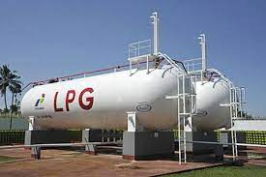
Автомобиль на сжиженном газе.
Сжиженный нефтяной газ (Liquefied Petroleum Gas, LPG) является самым распространенным альтернативным топливом в мире и третьим после бензина и дизельного топлива. Сжиженный газ получается при добыче и переработке нефти в качестве побочного продукта.

Slide 3
Сжиженный газ, используемый для моторного топлива, состоит из смеси газов пропана и бутана. Количественный состав смеси зависит от сезонности применения топлива (зимой в смеси больше пропана). Сжиженный нефтяной газ обладает высокой детонационной стойкостью (105-115, в зависимости от состава смеси).

Slide 4
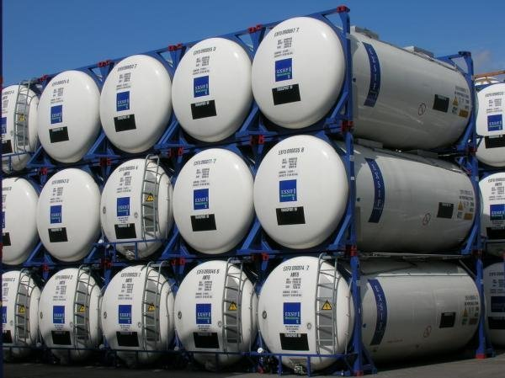
Использование сжиженного нефтяного газа на автомобилях дает ряд преимуществ:
- сжиженный газ в 1,5-2 раза дешевле бензина;
- при работе на сжиженном газе выбросы углекислого газа на 15-20% меньше в сравнении с бензином;
- установка газобаллонного оборудования на сжиженном газе не требует механического изменения двигателя;
- развитая сеть заправочных станций, в том числе и в Беларуси.

Slide 5
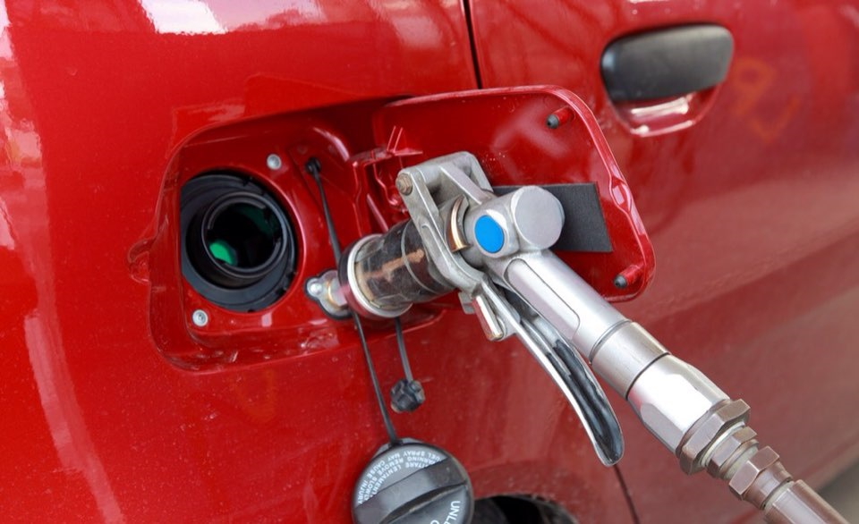
Вместе с тем, автомобиль на сжиженном газе не лишен недостатков:
- расход сжиженного газа на 20-30% больше чем расход бензина (данный недостаток компенсируется низкой ценой на газ);
- снижение мощности двигателя при работе на сжиженном газе до 5%;
- уменьшение объема багажного отсека, связанное с установкой газового баллона.

Slide 6
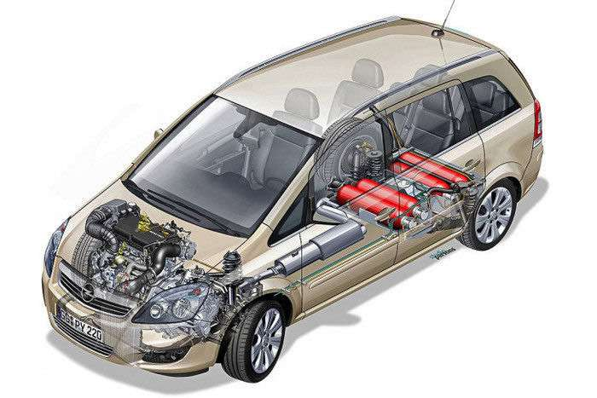
Сегодня в мире свыше 16 миллионов автомобилей работают на сжиженном нефтяном газе, половина из них находятся в Турции, Южной Корее, Польше, Италии и Австралии. В России сжиженный нефтяной газ широко используется на коммерческом транспорте.
Производители из Италии, Нидерландов, Польши, России, Турции и др. стран разрабатывают различные системы питания сжиженным газом. Данные системы в виде комплектов газобаллонного оборудования (ГБО) устанавливаются на автомобили серийно на заводах или индивидуально в специализированных организациях. После установки ГБО автомобиль становиться двухтопливным, то есть может работать на бензине и газе.

Slide 7
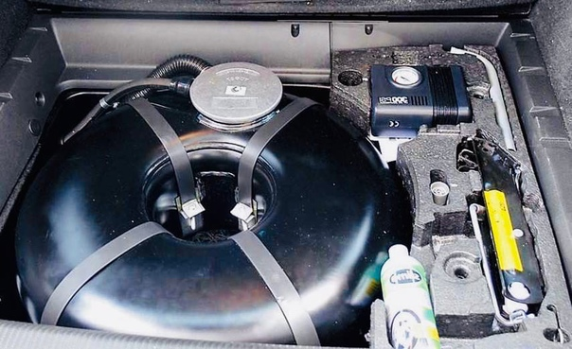
В зависимости от конструкции и области применения газобаллонное оборудование на сжиженном газе условно разделяют на поколения. Всего различают 6 поколений ГБО. Технологичным, экономичным, безопасным и потому востребованным является газобаллонное оборудование 4, 5 и 6 поколений.
Газобаллонное оборудование 4 поколения обеспечивает распределенный впрыск испаренного газа. Газобаллонное оборудование 5 поколения отличает впрыск во впускной коллектор жидкого газа. Непосредственный впрыск жидкого газа в камеру сгорания реализуется с помощью газобаллонного оборудования 6 поколения.

Slide 8
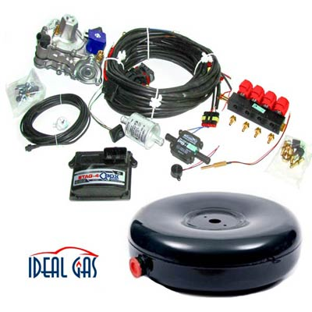
Газобаллонное оборудование 4 поколения.
Газобаллонное оборудование 4 поколения обеспечивает распределенный последовательный впрыск газа с помощью отдельных газовых форсунок. В состав ГБО 4 поколения входят газозаправочный штуцер, газовый баллон, преобразователь газа, газовый фильтр, газовая распределительная магистраль с форсунками, газопроводы и электронная система управления.

Slide 9
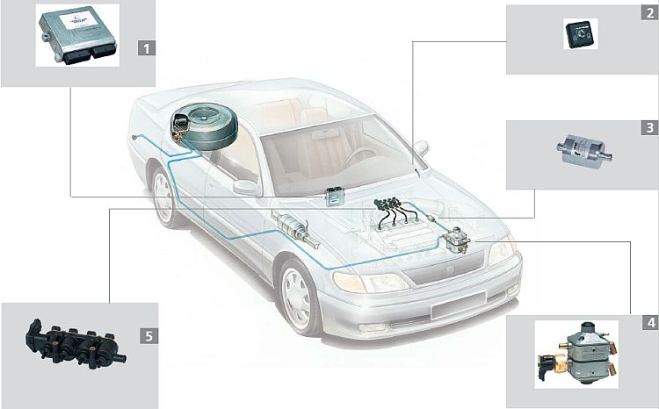
Рисунок 1 Схема газобаллонного оборудования 4 поколения
газовый блок управления;
переключатель режимов работы;
газовый фильтр;
преобразователь;
распределительная магистраль с газовыми форсунками.

Slide 10
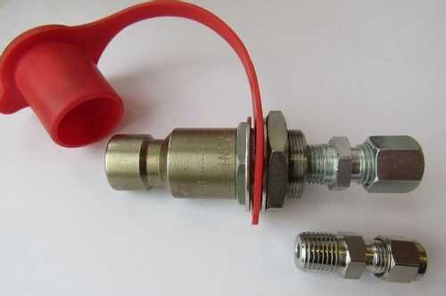
Газозаправочный штуцер располагается рядом с заливной горловиной топливного бака. В него встроен обратный клапан, обеспечивающий движение газа при заправке только в одном направлении. На штуцер навинчивается адаптер (переходник). В разных странах применяются три разновидности адаптера.

Slide 11
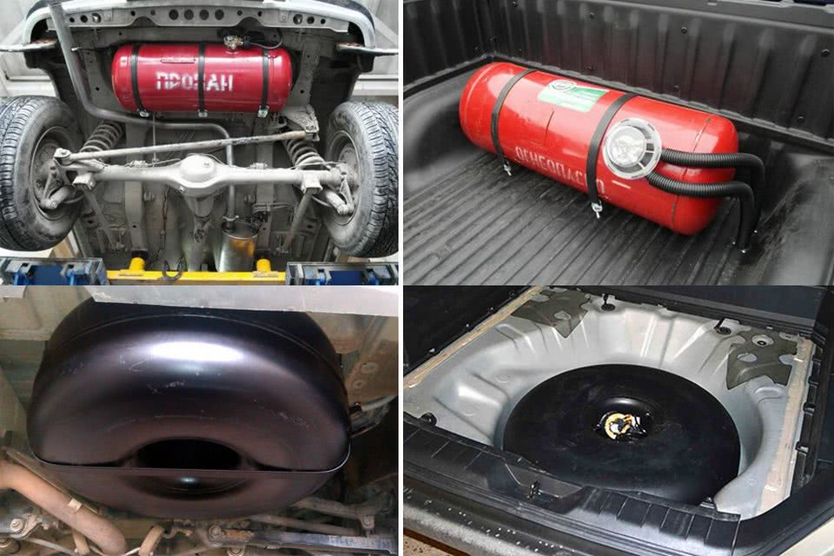
Сжиженный газ поступает в баллон, в котором храниться под давление 8-10 бар. По форме различают баллоны цилиндрической и тороидальной формы. На коммерческом транспорте используются, как правило, цилиндрические баллоны, так как они вмещают больше газа. Тороидальный баллон устанавливается на легковых автомобилях в нише запасного колеса в багажном отсеке.

Slide 12
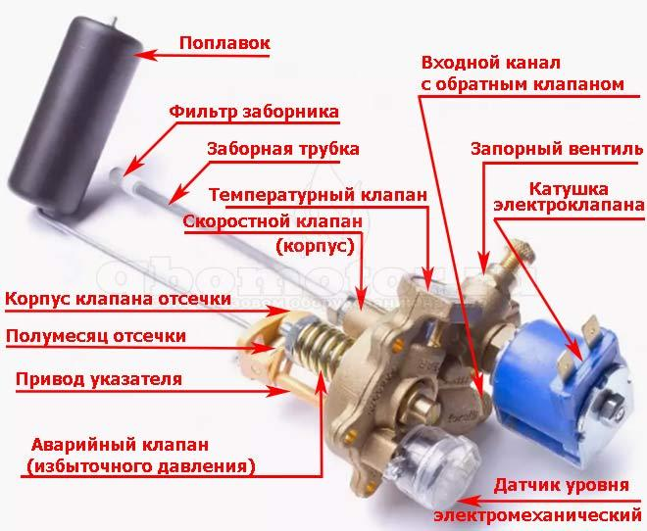
В баллоне установлен блок клапанов (обиходное название – мультиклапан), который объединяет запорный клапан, клапан контроля максимального наполнения и предохранительный клапан. Запорный клапан служит для прерывания подачи газа при переключении на питание бензином, выключении двигателя, неисправности газовой системы, аварии автомобиля. По конструкции это электромагнитный клапан, входящий в состав электронной системы управления.

Slide 13
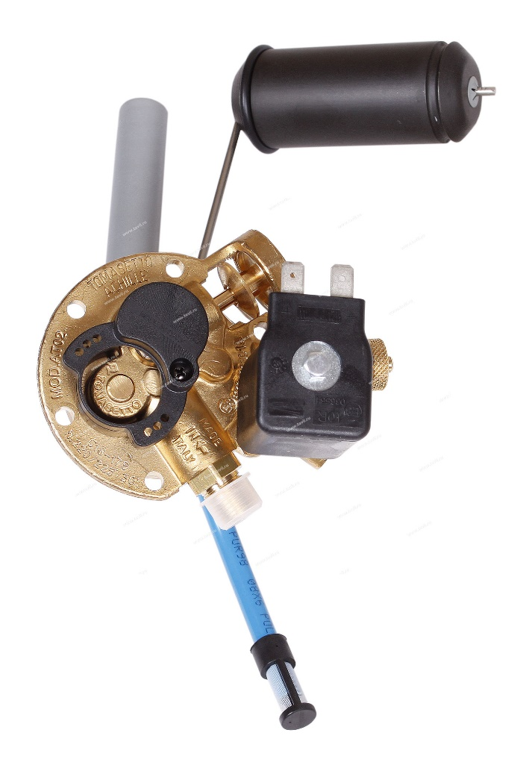
Клапан контроля максимального наполнения поплавкового типа обеспечивает наполнение газового баллона на 80% от максимальной емкости. При заполнении баллона происходит отсечка подачи газа. Предохранительный клапан предотвращает разрушение газового баллона при значительном повышении давления. При достижении опасного давления в баллоне он открывается и стравливает газ.

Slide 14
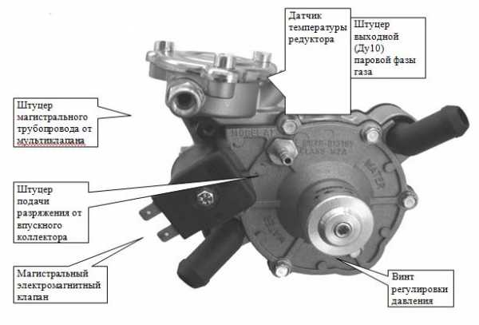
Из баллона по трубопроводу сжиженный газ поступает в преобразователь, объединяющий испаритель и редуктор. В испарителе газ переводится из жидкого в газообразное состояние. В редукторе происходит снижение давления газа до 1 бар. Редуктор может иметь одну или две ступени. Для предотвращения избыточного охлаждения, вызванного понижением давления, корпус преобразователя включен в контур системы охлаждения двигателя. На преобразователе установлен запорный электромагнитный клапан, аналогичный по функциям запорному клапану газового баллона.

Slide 15
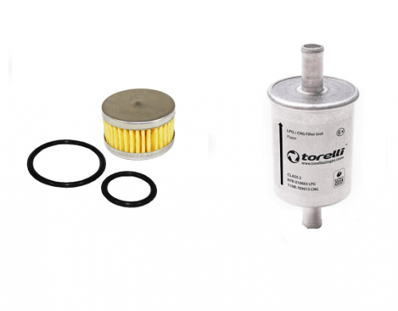
За преобразователем устанавливается газовый фильтр, который задерживает твердые частицы, и тем самым, защищает газовые форсунки от износа. Газовая распределительная магистраль (обиходное название - газовая рампа) размещается на впускном коллекторе. В нее встроены газовые форсунки (другое название - электромагнитные клапаны подачи газа).

Slide 16
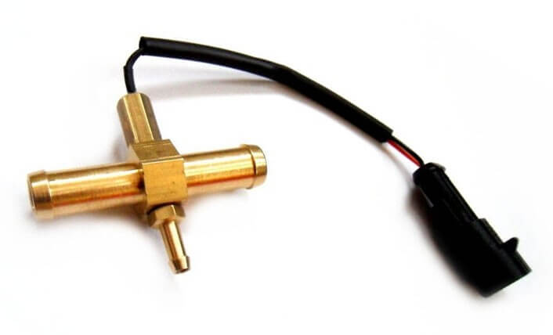
Для измерения температуры и давления в магистраль встроен соответствующий датчик. Сигналы датчика используются для расчета времени впрыска газа, автоматического перехода с газа на бензин (при отсутствии газа в системе, падении давления, засорении фильтра).

Slide 17
Электронная система управления включает входные датчики, блок управления и исполнительные устройства. К входным датчикам относятся датчик запаса газа, датчик температуры и давления в газовой магистрали, переключатель режимов работы на приборной панели. Кроме указанных датчиков в работе системы питания сжиженным газом используются сигналы датчиков системы управления двигателем (числа оборотов коленчатого вала двигателя, температуры охлаждающей жидкости, давления во впускном коллекторе и др.)

Slide 18
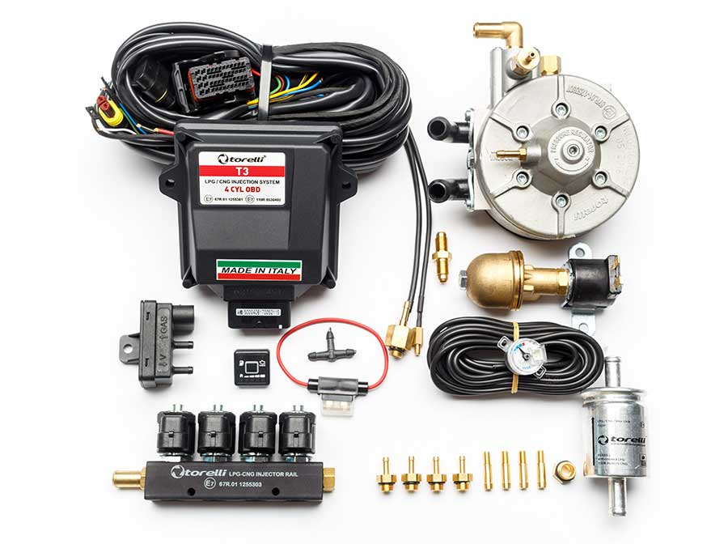
Блок управления обеспечивает запуск двигателя на бензине, работу системы на газе в различных режимах движения (лямбда-регулирование), переключение между видами топлива. К исполнительным устройствам относятся запорные клапаны газового баллона и преобразователя, газовые форсунки, а также указатель запаса топлива.

Slide 19
Газобаллонное оборудование 4 поколения, которое устанавливается на двигатели с непосредственным впрыском топлива, имеет особенности. Для предотвращения обгорания бензиновых форсунок вместе с впрыском газа производится впрыск бензина в камеру сгорания (бензиновые форсунки всегда работают и поэтому не обгорают). В зависимости от производителя ГБО объем впрыскиваемого бензина составляет 10-20% от общих затрат топлива.

Slide 20
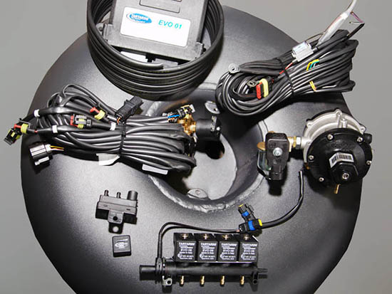
Газобаллонное оборудование 5 поколения.
Газобаллонное оборудование пятого поколения является дальнейшим развитием систем питания газовым топливом. Ее отличает впрыск газа во впускной коллектор в жидком состоянии.

Slide 21
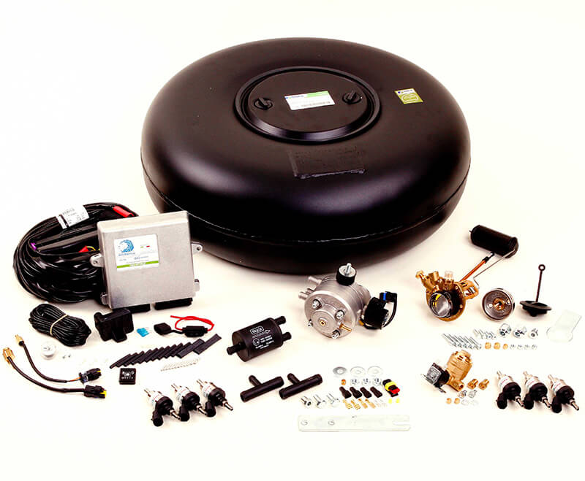
Испарение газа во впускном коллекторе сопровождается охлаждением, что увеличивает объем топливно-воздушной смеси и приводит к лучшей наполняемости цилиндров, соответственно, более высокой мощности двигателя. С ГБО 5 поколения динамические характеристики автомобиля одинаковы при работе на газе и бензине.

Slide 22
Разработчиком газобаллонного оборудования 5 поколения является голландская компания Vialle. Ее система Liquid Propane Injection (LPi) устанавливается на атмосферные и форсированные двигатели, оснащенные системой распределенного впрыска топлива. Система соответствует нормам токсичности Евро 5 и Евро 6.

Slide 23
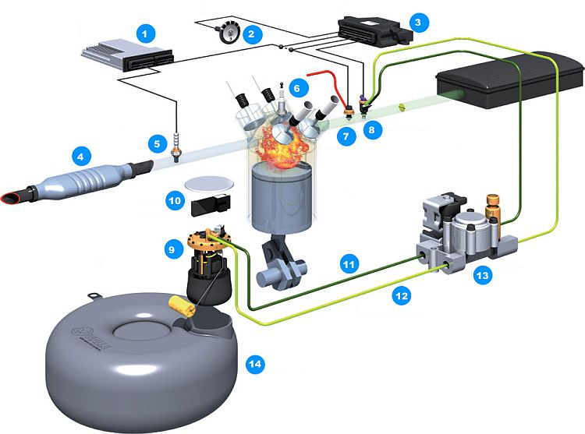
Рисунок 2 Схема газобаллонного оборудования 5 поколения
блок управления двигателем;
переключатель режимов работы;
газовый блок управления;
катализатор;
кислородный датчик;
свеча зажигания;
бензиновая форсунка;
газовая форсунка;
газовый насос;
блок управления насосом;
трубопровод подачи газа;
обратный трубопровод;
регулятор давления;
газовый баллон.

Slide 24
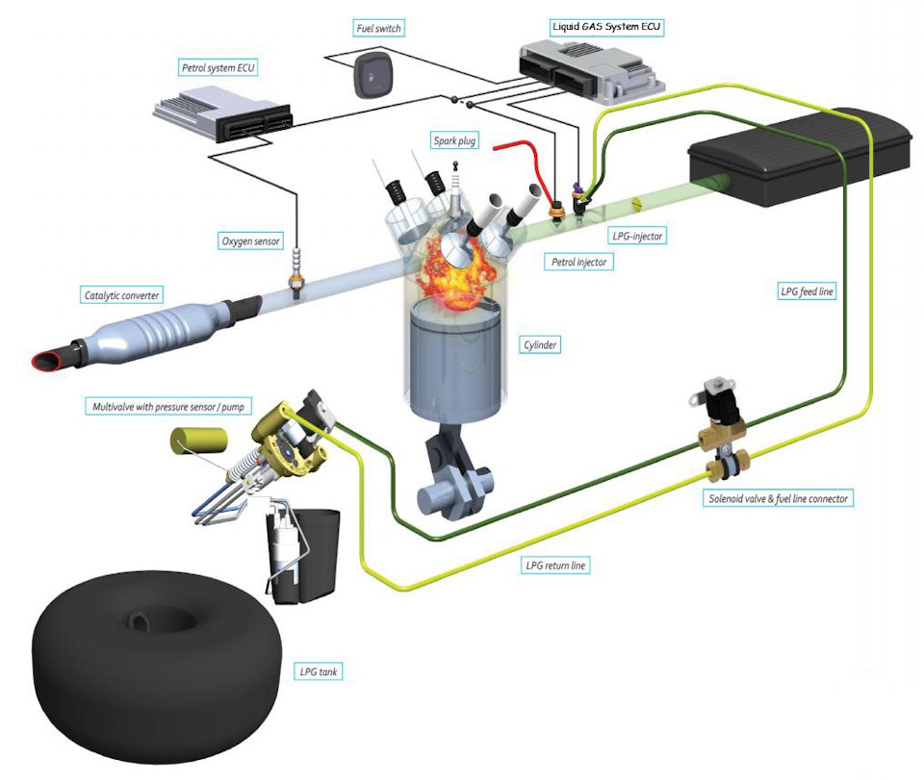
Система впрыска жидкого газа включает газовый баллон, газовый насос, регулятор давления, газовые форсунки и систему управления. Газовый насос мембранного типа размещается в газовом баллоне. Он обеспечивает повышение давления в системе на 5 бар, при котором газ остается всегда в жидком состоянии. Регулятор давления контролирует давление в системе.

Slide 25
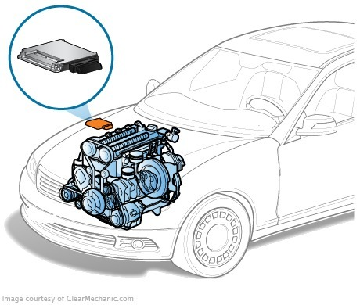
Регулятор оснащен электромагнитным запорным клапаном, который открывается при переходе с бензина на газ. Газ в жидком состоянии подается в газовые форсунки и по сигналу системы управления впрыскивается во впускной коллектор. Избыток сжиженного газа возвращается по обратному трубопроводу в газовый баллон.
Система управления впрыском газа синхронизирована со штатной системой управления двигателем. В работе используется оригинальный сигнал блока управления двигателем для бензиновых форсунок, который адаптируется для впрыска газа.

Slide 26
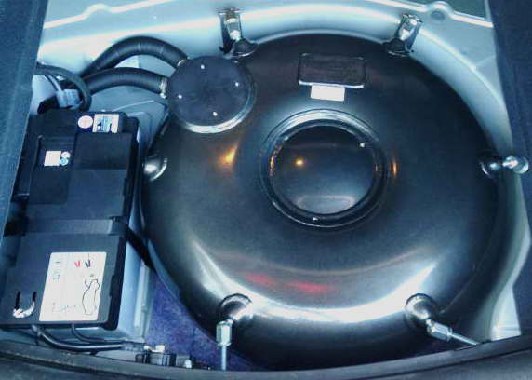
Газобаллонное оборудование 6 поколения.
Газобаллонное оборудование шестого поколения является продолжением системы впрыска жидкого газа, в которой газ впрыскивается непосредственно в камеру сгорания цилиндра. Поэтому другое название – система непосредственного впрыска жидкого газа. В данной системе устранен недостаток ГБО 4 поколения для двигателей с непосредственным впрыском топлива – необходимость впрыска порции бензина для сохранения бензиновых форсунок.

Slide 27
Газобаллонное оборудование 6 поколения является разработкой голландской компании Vialle. Система Liquid Propane Direct Injection (LPDi) обеспечивает непосредственный впрыск жидкого газа с помощью стандартных бензиновых форсунок. Аналогичное оборудование предлагают итальянские фирмы ICOM, BRC.

Slide 28
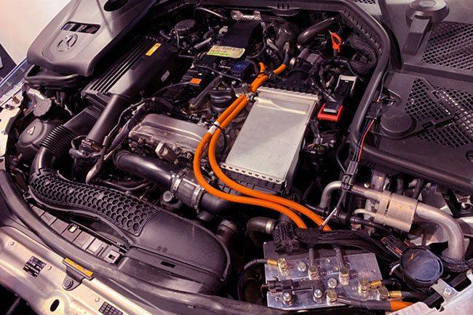
Преимуществами системы непосредственного впрыска жидкого газа являются:
- сокращение вредных выбросов в отработавших газах на 20% в сравнении с бензином;
- оптимальный расход топлива, связанный с его точным дозированием;
- возможность работы в монотопливном режиме (запуск двигателя, в том числе холодный пуск на газе).

Slide 29
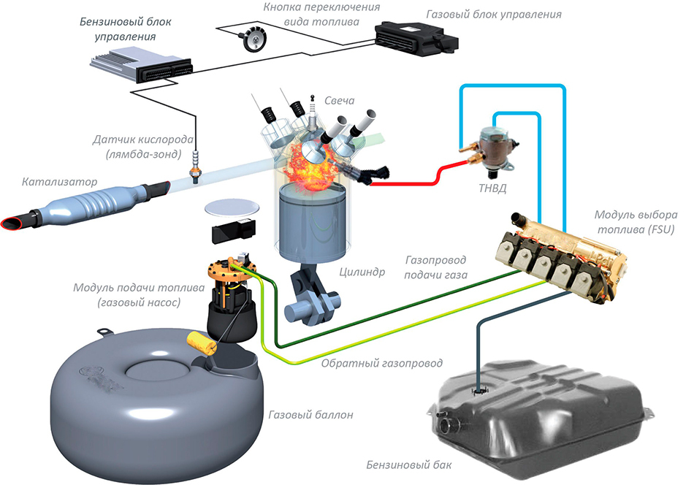
ГБО 6 поколения включает баллон для хранения сжиженного газа, интегрированный в баллон газовый насос, модуль выбора топлива, модифицированный топливный насос высокого давления, форсунки впрыска, трубопровод подачи, обратный трубопровод, электронную систему управления.
Жидкий газ из баллона нагнетается топливным насосом в сторону модуля выбора топлива. Если модуль переключен для работы на газе, жидкое топливо поступает в топливный насос высокого давления, где его давление повышается до 150-200 бар. Под высоким давлением газ поступает к форсункам и впрыскивается непосредственно в камеру сгорания двигателя. Излишки газа от насоса высокого давления по обратному трубопроводу возвращаются в газовый баллон.

Slide 30
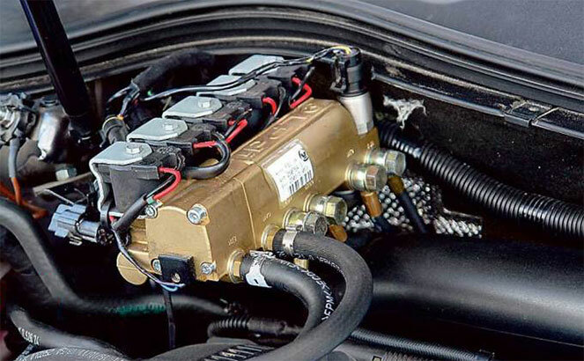
Сердцем системы непосредственного впрыска жидкого газа является модуль выбора топлива (Fuel Selection Unit, FSU). Он осуществляет переключение с одного топлива на другое. Сжиженный нефтяной газ имеет более высокое давление, чем бензин. Поэтому переключение с бензина на газ происходит быстро и без проблем.
При переключении с газа на бензин необходимо перейти от высокого давления газа к низкому давлению бензина. Модуль выбора топлива сначала уменьшает давление сжиженного газа, а затем производит его перемешивание с бензином. На такой смеси двигатель работает несколько минут, и только потом начинает работать на бензине. Управление модулем выбора топлива осуществляет отдельный блок управления, входящий в состав системы управления впрыском.

Slide 31
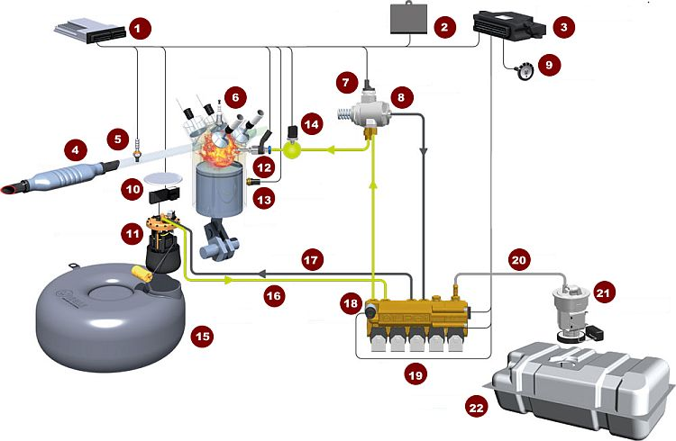
Рисунок 3 Схема газобаллонного оборудования 6 поколения
блок управления двигателем;
диагностический разъем;
газовый блок управления;
катализатор;
кислородный датчик;
свеча зажигания;
регулятор давления;
топливный насос высокого давления;
переключатель режимов работы;
блок управления насосом;
газовый насос;
форсунка;
датчик температуры охлаждающей жидкости;
датчик давления;
газовый баллон;
трубопровод подачи газа;
обратный трубопровод;
датчик давления;
модуль выбора топлива;
бензиновый трубопровод провод;
бензиновый насос;
топливный бак

Slide 32
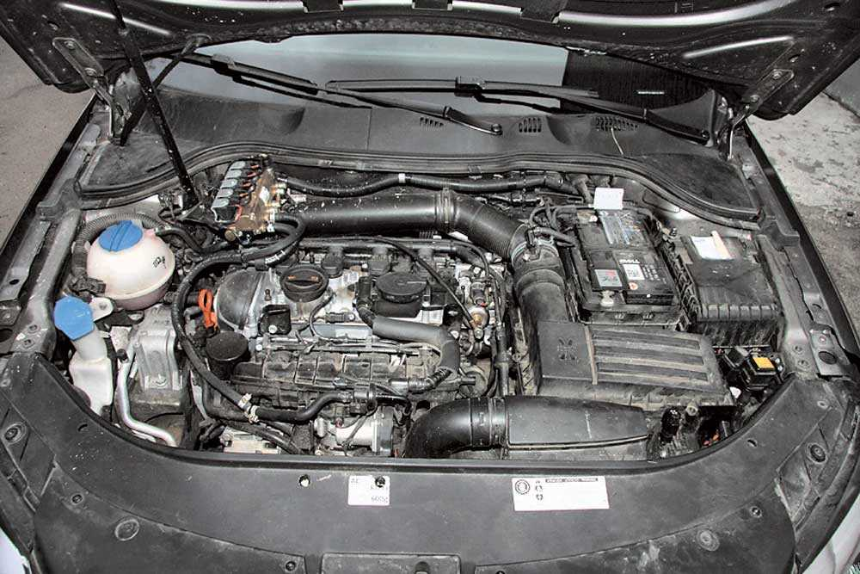
При длительной стоянке и воздействии высокой температуры окружающего воздуха газ, заполняющий систему, испаряется. Это приводит к задержке запуска двигателя, связанной с необходимостью прокачки системы. Для предотвращения данного недостатка газовый насос начинает работать уже при открытии водительской двери автомобиля.
В настоящее время газобаллонное оборудование 6 поколения доступно не для всех моделей автомобилей с непосредственным впрыском топлива. Доступные транспортные средства публикуются на сайте производителя соответствующего ГБО.

Slide 33
ДОПОЛНИТЕЛЬНЫЕ ТРЕБОВАНИЯ К ГАЗОБАЛЛОННЫМ АВТОМОБИЛЯМ.
Техническое состояние и эксплуатация газобаллонных автомобилей должны соответствовать требованиям технических условий и инструкций заводов-изготовителей.
Аппаратура, трубопроводы, магистральный и расходные вентили должны быть герметичными, исключающими проникновение газа в кабину, кузов, а также в атмосферу.

Slide 34
Герметичность газового оборудования на автомобиле должна проверяться в сроки, предусмотренные руководствами по техническому обслуживанию и эксплуатации газобаллонных автомобилей в соответствии с Руководством по техническому обслуживанию газобаллонных автомобилей, работающих на сжиженных нефтяных газах и сжатых природных газах, РТМ-200-РСФСР-12-011-82, утвержденным постановлением Министерства автомобильного транспорта РСФСР от 29 ноября 1982 г. № 29 "Об утверждении Руководства по техническому обслуживанию газобаллонных автомобилей, работающих на сжиженных нефтяных газах и сжатых природных газах".

Slide 35
Баллоны для сжатого природного газа должны отвечать требованиям, предусмотренным ГОСТ 949-73 "Баллоны стальные малого и среднего объема для газов на Рр 20 МПа >= 20 (200 кгс/кв.см)", утвержденным постановлением Государственного комитета стандартов Совета Министров СССР от 19 декабря 1973 г. № 2717, и Правилам устройства и безопасной эксплуатации сосудов, работающих под давлением, утвержденным приказом-постановлением Министерства по чрезвычайным ситуациям Республики Беларусь и Министерства труда Республики Беларусь от 30 апреля 1998 г. № 33/45 "Об утверждении Правил устройства и безопасной эксплуатации сосудов, работающих под давлением".
Баллоны, установленные на автомобиле, должны окрашиваться в красный цвет, иметь нанесенные на них паспортные данные в соответствии с действующими правилами и надпись белой краской: "Пропан" или "Метан".

Slide 36
Не допускается эксплуатировать автомобили, на баллонах которых:
- отсутствуют паспортные данные;
- истек срок освидетельствования;
- имеются наружные повреждения (коррозия, трещины, выбоины, раковины и тому подобное);
- неисправны переходники и вентили;
- окраска и надписи не соответствуют требованиям.

Slide 37
Баллоны с газом должны быть надежно закреплены на автомобиле.
Выбракованные баллоны должны иметь надпись: "Брак"; кроме того, на резьбе горловины должны быть нанесены насечки, исключающие дальнейшую эксплуатацию этих баллонов.
Трубки газопровода высокого давления должны быть окрашены в красный цвет.
Не допускается эксплуатация газобаллонных автомобилей с неисправной газовой аппаратурой.
Автомобили с неисправной аппаратурой должны храниться на открытых, специально отведенных для этой цели площадках, без газа в баллонах.

Slide 38
Спасибо за внимание

